Slide 1

Go
Trabajo final: Analisis y diseños de algoritmos II

Slide 2
Indice de temas
¿Qué es el GO?
Reglas del juego
Decisiones de implementación
Diagrama de clases
Análisis computacional
Poda del algoritmo minimax
Interfaz gráfica

Slide 3
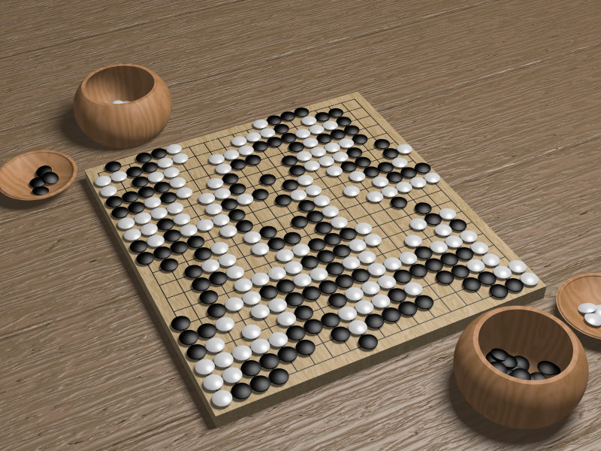
¿Qué es el Go?
El Go es un juego de estrategia para dos personas creado en China hace más de 2500 años. El objetivo del mismo es el de capturar la mayor cantidad de territorio del tablero posible. Para ello se utilizan fichas de color blanco o negro (un color por jugador).
Este juego posee una serie de reglas que vamos a enunciar a continuación.
Tablero de Go con fichas y sus recipientes.

Slide 4
Reglas
Inicio de la partida
Se juega de a dos en un tablero cuadriculado de 19 x 19 líneas (u otros tamaños, por ejemplo 9 x 9 líneas). Un jugador utiliza piedras blancas y el otro, negras. Se turnan uno y uno poniendo una piedra por vez sobre un punto vacío del tablero.
Cadenas de piedras
Cuando dos o más piedras del mismo color están unidas por líneas verticales u horizontales (no en diagonal), decimos que están conectadas formando una cadena.

Slide 5
Reglas
Captura
Si luego de una jugada, una piedra o una cadena se queda sin libertades, esas piedras son capturadas por el oponente y retiradas del tablero. Cuando a una piedra o cadena le queda una sola libertad, decimos que está en atari.
Suicidio
No se puede jugar una piedra de modo que quede sin libertades (suicidio). Sólo puede jugarse si en la misma jugada captura una piedra o cadena del rival.

Slide 6
Reglas
Regla del ko
Quedan prohibidas las jugadas que repiten la posición del tablero de la jugada anterior.
Final de la partida
La partida termina cuando los dos jugadores están de acuerdo en que ninguno puede mejorar su posición, es decir, ganar más puntos.

Slide 7
Puntuación
Para obtener la puntuación final hay dos metodos posibles:
Reglas chinas:
Se obtiene un punto por cada intersección dominada y ficha puesta.
Reglas japonesas:
Se obtiene un punto por cada intersección dominada, ficha puesta y ficha capturada.
Para nuestra implementacion utilizamos una variacion de las reglas japonesas.

Slide 8
Decisiones de diseño e implementación
Para llevar a cabo la implementación del juego utilizamos las clases y funciones que se pueden observar en el diagrama de clases presentado mas adelante, las funciones mas importantes son las siguientes.

Slide 9
Funciones de relevancia
int Heuristica::getValorHeuristicoRelativo(Partida p, int color);
int Heuristica::getValorHeuristico(Partida p, int color);
bool Reglas::ojo(Ficha f, Tablero t) const;
bool Reglas::KO(Ficha f, Tablero t, Tablero estAnt) const{
return t.igualCruces(estAnt);
}

Slide 10
Funciones de relevancia
bool Reglas::suicidio(Ficha f, Tablero t) const{
Para la cadena c a la que pertenece f
Para toda ficha fi de c
if (no_tiene_libertad(fi))
return false;
return true;
}
bool comprobar(Ficha f, Tablero t, Tablero estAnt) const;
Ficha nextPlay(Partida p);

Slide 11
Funciones de relevancia
dupla minimax(Partida p, int nivel, int jug){
if (estadoHoja())
list<dupla> Q = generarValoresHeuristicos();
return mejor(Q);
else{
for todas las fichas f posibles{
nivel++;
Partida pAux = p;
cambiarJugador(jug);
If (!poda)
dupla d = Minimax(pAux,nivel,jug);
Q.add(d);
return mejor(Q);
}}

Slide 12
Funciones de relevancia
bool Partida::jugadaPosible(Ficha f) {
if (f.getColor() == 0){
if (j1.getCantDisp()>0)
return r.comprobar(f,t,tAntAnt);
}
else {
if (j2.getCantDisp()>0)
return r.comprobar(f,t,tAntAnt);
}
return false;
}

Slide 13
Funciones de relevancia
(Partida)
void Partida::actualizarTablero(Ficha f, list<Ficha> &fichasCapturadas){
tAnt.copiarTablero(t);
tAntAnt.copiarTablero(tAnt);
t.actualizarTablero(f,fichasCapturadas);
if (f.getColor() == 1){
j1.getCajaDeFichas().usarFicha();
j1.addPts(fichasCapturadas.size());
}
else{
j2.getCajaDeFichas().usarFicha();
j2.addPts(fichasCapturadas.size());
}
}

Slide 14
Funciones de relevancia
(Tablero)
void Tablero::actualizarTablero(Ficha f, list<Ficha> &fichasCapturadas){
cruces[f.getFila()][f.getColumna()] = f.getColor();
bool sinCambios = true;
Para toda Cadena c{
if (c.pertenece(f)){
c.add(f);
sinCambios = false;
}
}//si hay más de una cadena a la que pertenezca f, las une

Slide 15
Funciones de relevancia
if (sinCambios){
Cadena c;
c.add(f);
c.add(getAdyacentes(f));
cadenas.add(c);}
if (!tableroLleno){
Para toda Cadena c{
if (c.getLibertad == 0){
cadenas.remove(c);
fichasCapturadas.add(c.getFichas());
//actualizar matriz con -1 dónde estaban las fichas de c
}}}}

Slide 16
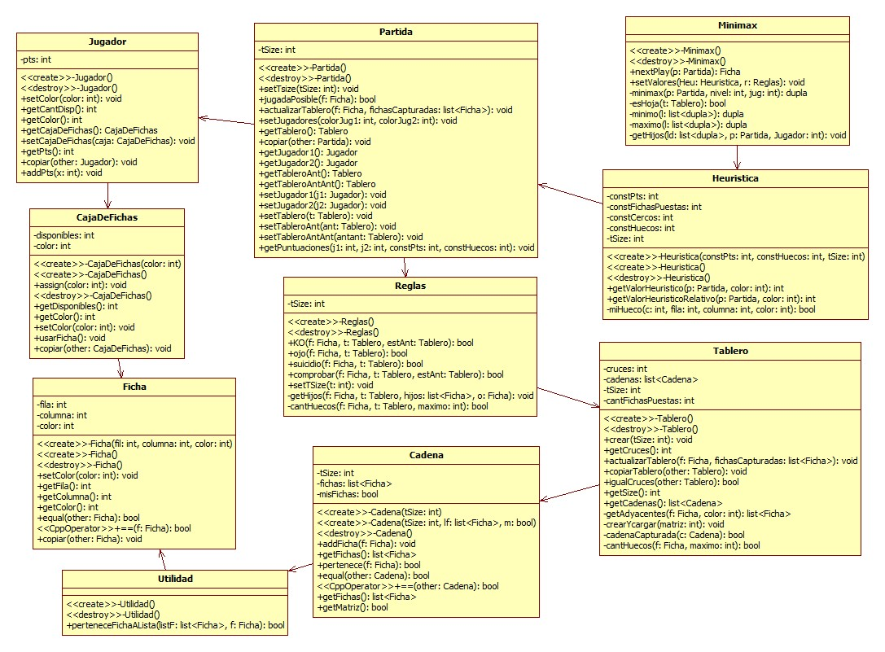

Slide 17
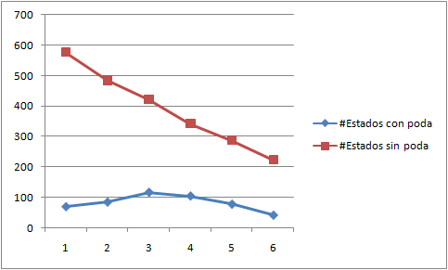
Análisis computacional
Para la implementación del jugador “maquina”, utilizamos una poda para hacer más eficiente el algoritmo.
Como se ve en el gráfico, aunque ambos algoritmos (con y sin poda) a medida que avanza el juego tienden a tener menos estados, el algoritmo con poda trata muchos menos nodos a lo largo de todo el juego, haciendo así una ejecución mucho más fluida.
Grafico fichas vs estados para el juego con y sin poda

Slide 18
Implementación de la poda
Para llevar a cabo la implementación de la poda utilizamos una variable a la que asignamos un valor máximo o mínimo dependiendo del jugador y se va actualizando con las puntuaciones del estado en el que se encuentra con el puntaje actual, y evita la recursión de los estados que hacen que el tablero tenga un menor puntaje que el obtenido anteriormente.

Slide 19
Poda: ventaja vs desventaja
Ventaja:
Esta poda evita gran parte de los casos en los que el valor de juego va a ser el mismo.
Desventaja:
Si hubiese una profundidad de prueba mayor en el algoritmo minimax, se estarían ignorando casos que ofrecerían mejores puntajes a medida que avanza la partida. Como en nuestro caso no podemos utilizar una profundidad muy grande, este no es un problema.

Slide 20
Interfaz gráfica
Para resolver dicha cuestión, se decidió elegir Simple and Fast Multimedia Library (SFML).
SFML es una API portable, escrita en C++ pero también disponible en C, Python, Ruby, OCaml y D. Su propósito principal es ofrecer una biblioteca alternativa a la biblioteca SDL, usando un enfoque orientado a objetos.
La misma puede ser accedida por medio de su pagina web: www.sfml-dev.org en la cual se pueden encontrar desde su descarga hasta cursos y un foro para dilucidar cualquier duda de la misma.

